Slide 1
费用均摊
目的
运行环境
设计
Demo

Slide 2
目的
多人消费最后需要分摊费用的场景可以方便的结算出每个人的支付状况。例如
多人一起租房一年，其中每个人可能垫付了不同时期的电费，水费，网费之类的，那最后需要结算每个人的支付状况
多人集体出去旅游，提前统一交付了一定的钱，旅游过程中某些人又做了一些额外的垫付，最后需要结算每个人的支付状况
练习html/css/javascript/xml/asp等

Slide 3
运行环境
编辑器：sublime text2
运行环境：windows ，IIS 7.0
测试浏览器：前期chrome后期360极速浏览器

Slide 4
设计
计算方式
 | 预交款 |  | 名目1 |  | 名目2 |  | 名目3 |  | 结算 | 小结
 | 实际交费 | 需交费用 | 实际交费 | 需交费用 | 实际交费 | 需交费用 | 实际交费 | 需交费用 | 实际费用-需要费用
 | z₀ | m₀ | x₀ | y₀ | x₁ | y₁ | x₂ | y₂ | z₀+x₀+x₁+x₂-m₀ -y₀-y₁-y₂ | NA
成员A | z_{0a} | m_{0a} | x_{0a} | y_{0a} | x_{1a} | y_{1a} | x_{2a} | y_{2a} | A=z_{0a}+x_{0a}+x_{1a}+x_{2a}-m_{0a}-y_{0a}-y_{1a}-y_{2a}+z_{0a} | if A>0, 退还A元；if A<0,补交-A元
成员B | z_{0b} | z_{0b} | x_{0b} | y_{0b} | x_{1b} | y_{1b} | x_{2b} | y_{2b} | B=z_{0b}+x_{0b}+x_{1b}+x_{2b}-m_{0b}-y_{0b}-y_{1b}-y_{2b}+z_{0b} | if B>0, 退还B元；if B<0,补交-B元
成员C | z_{0c} | m_{0c} | x_{0c} | y_{0c} | x_{1c} | y_{1c} | x_{2c} | y_{2c} | C=z_{0c}+x_{0c}+x_{1c}+x_{2c}-m_{0c}-y_{0c}-y_{1c}-y_{2c}+z_{0c} | if C>0, 退还C元；if C<0,补交-C元
成员D | z_{0d} | m_{0d} | x_{0d} | y_{0d} | x_{1d} | y_{1d} | x_{2d} | y_{2d} | D=z_{0d}+x_{0d}+x_{1d}+x_{2d}-m_{0d}-y_{0d}-y_{1d}-y_{2d}+z_{0d} | if D>0, 退还D元；if D<0,补交-D元
交费名目
成员

Slide 5
设计
页面呈现需求
输入
预交款/交费名目
实际费用
需交费用
成员相关信息
输出
各个成员补交和退还状况

Slide 6
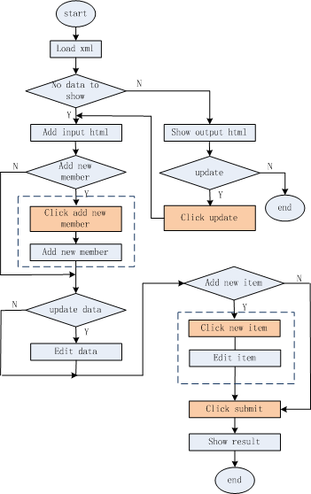
设计
流程
Index.html：
主文件，负责展示已有数据和结果。
Cost-sharing.html:
负责表单填写，更新或新增项目和人员。
Dealwith.asp：
表单提交后将数据存储在fee.xml上并展 示结果。
fee.xml：
存储表单数据。
Common.js:
实现index.html和cost-sharing.html中主要 函数。
C1.css:
样式展示。

Slide 7
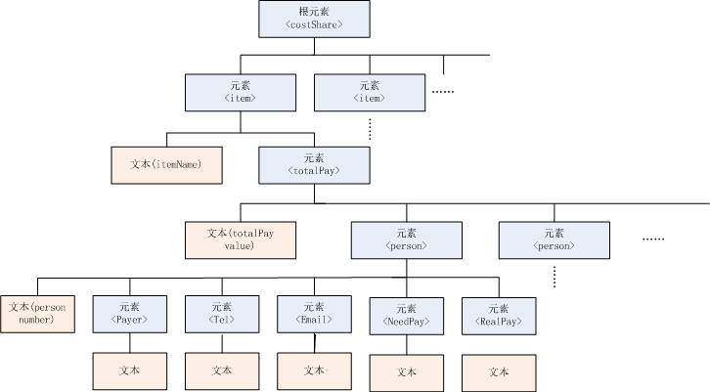
设计
数据按以下格式存储在 fee.xml

Slide 8
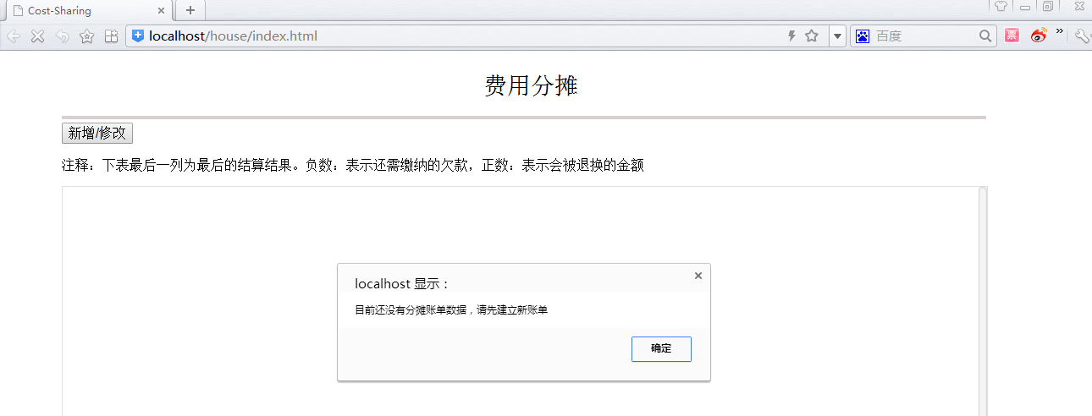
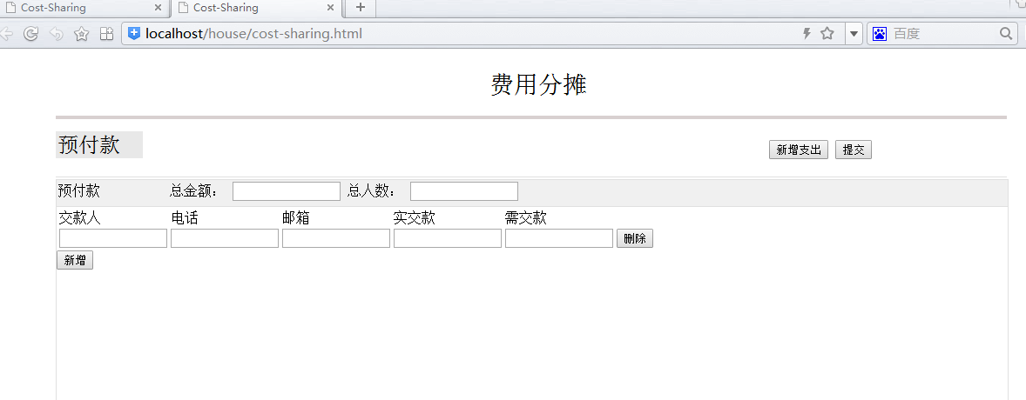
Demo
主文件index.html
点击“确定”，打开cost-sharing.html，可以添加相关信息
表单填写文件 cos-sharing.html
点击“新增”，可以增加交款人
若fee.xml已有数据，则表单中也自动显示已有数据

Slide 9
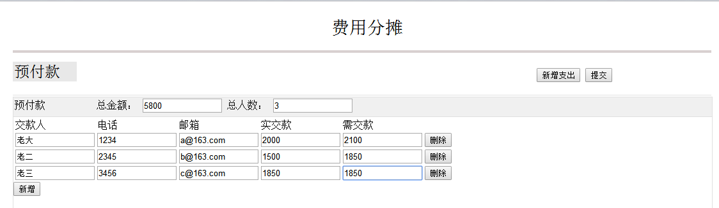
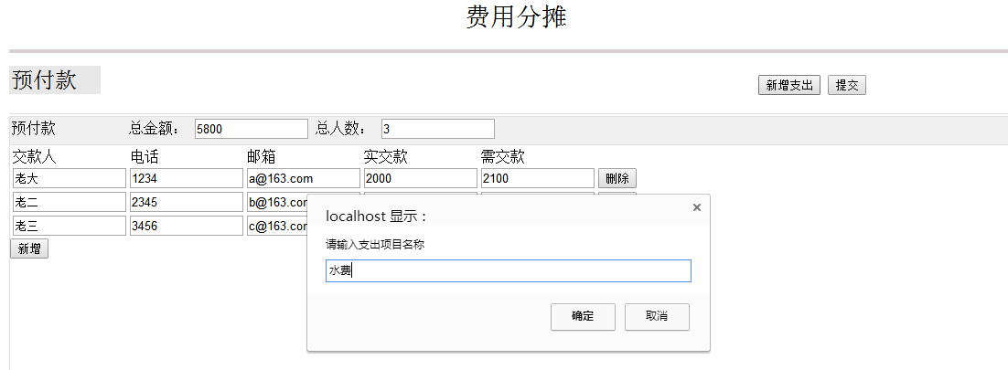
Demo
标题
导航
主体
点击“确定”，打开cost-sharing.html
点击“新增支出”，会提示输入新增的支出名称
…
点击“确定”，导航栏会显示该项目，且主体部分也会显示可以填写的表单

Slide 10
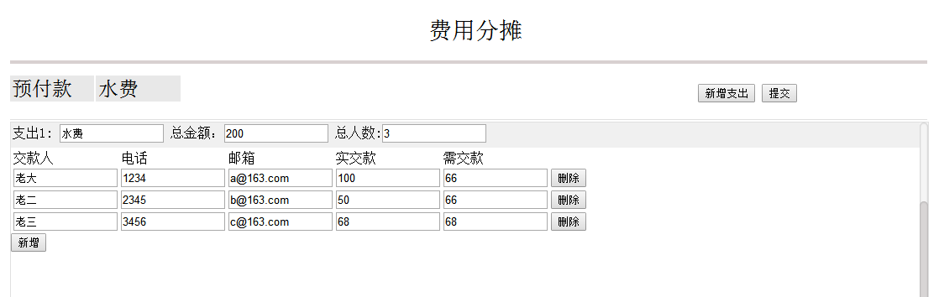
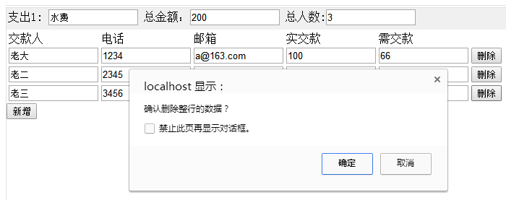
Demo
刚新增的项目会显示在主体的最前面。
新增项目在输完交款人移除鼠标后，若当前fee.xml已经有这个人的信息了，则电话和邮箱会被自动填写
点击“删除”，提示删除确定，点击确定可以实现删除一行的效果

Slide 11
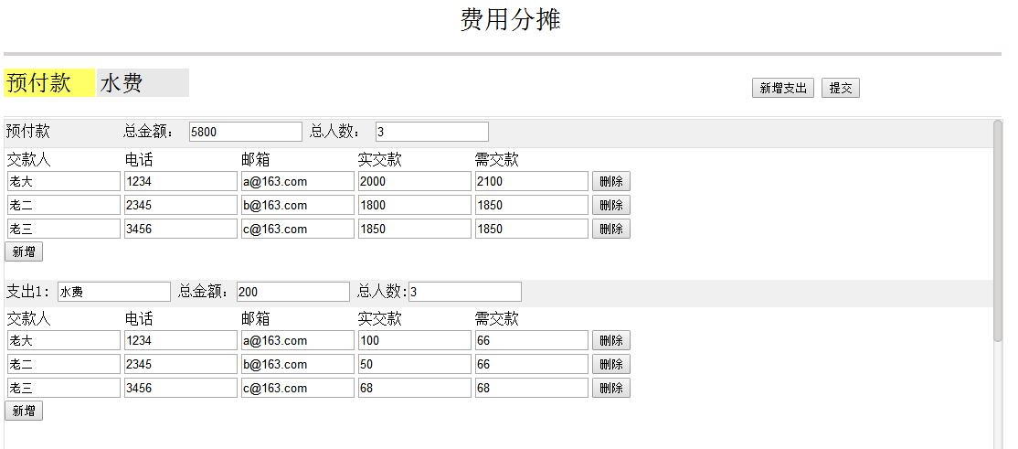
Demo
可以点击导航使想看的支出项目出现在主体的最前面

Slide 12
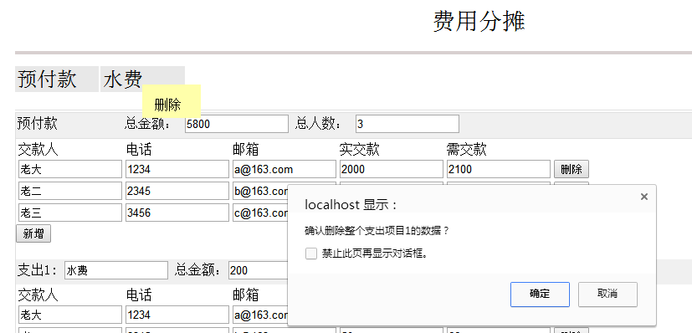
Demo
右键单击
左键单击
右键点击导航栏上的某个项目，右键菜单显示为“删除”，若点击弹出对话框确认是否删除整个支出项目

Slide 13
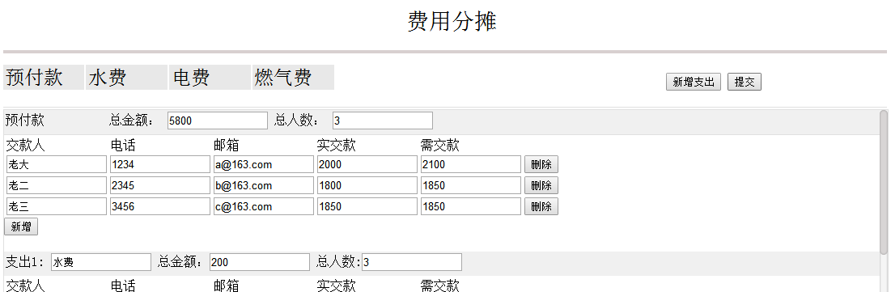
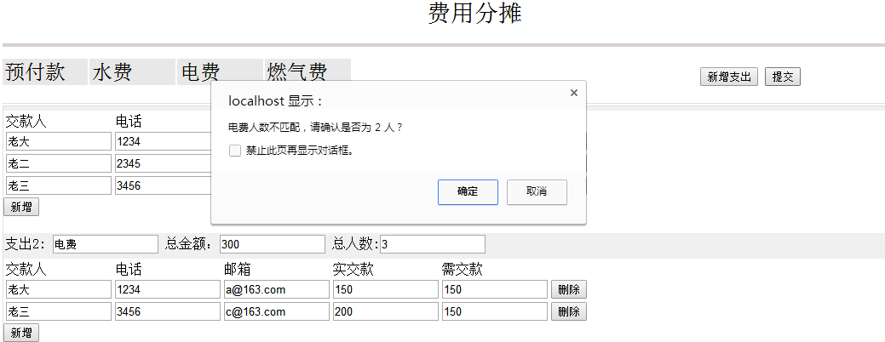
Demo
点击“提交”，会做2个简单的验证。
1.每个项目总人数是否和实际交款人填写行数相同。若不匹配弹出如下对话框。填写总人数是3.但是总共填写了2个人的交款状况。若确认是2人可以直接点确定，否则取消做修改
2.也会验证每个项目总金额和该项目所有需交款相加后的结果是否相同

Slide 14
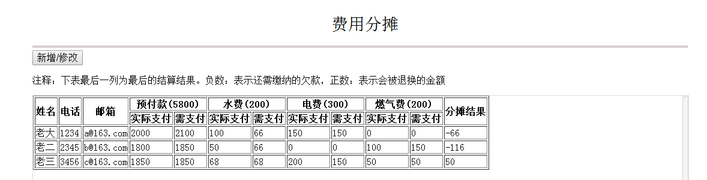
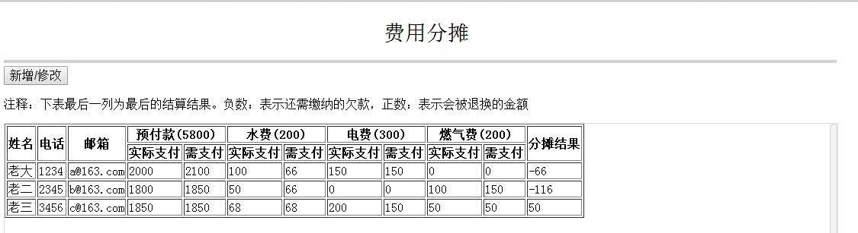
Demo
提交后转到dealwith.asp运行，将表单的数据保存在同目录下的fee.xml 中，并显示结果
当下次再打开index.html 时，因为fee.xml中已经有数据了，所以会直接显示已有的数据
点击“新增/修改”后会跳转到dealwith.html中，可以新增或修改信息

